Slide 1

PiPeeper
Projekt z zastosowań systemów wbudowanych
Adrian Frydmański, Bohdan yaminskyy

Slide 2
Cel i założenia
Stworzenie systemu do podglądu obrazu z kamery USB
Dostęp przez stronę internetową
Sterowanie kamerą – obracanie
Użycie serwomechanizmów modelarskich

Slide 3
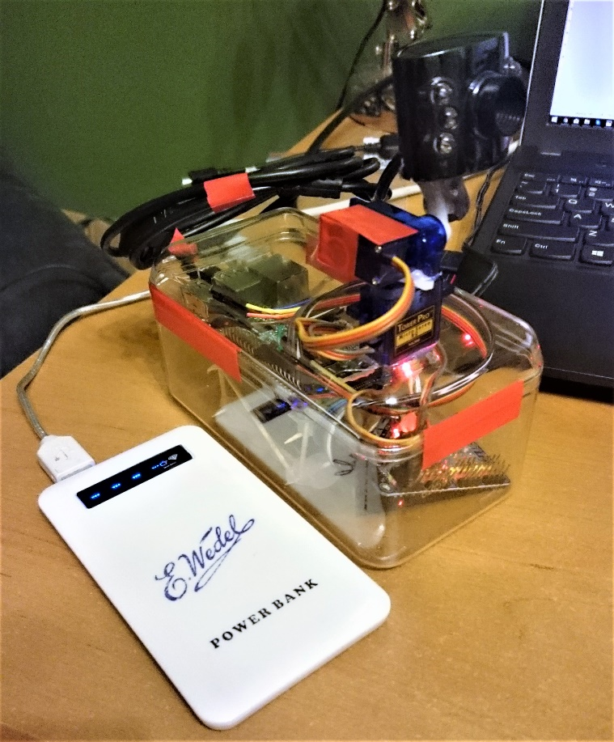
Wykonanie
Flask
HTML + CSS + jQuery
Sterownik serw na I²C
Zewnętrzne źródło zasilania serw

Slide 4
Uruchamianie
Pobranie z repozytorium https://github.com/Adrian94F/PiPeeper
Włączenie obsługi I²C
Instalacja pipa
Instalacja Flaska
Uruchomienie serwera poprzez main.py w katalogu głównym repozytorium
Uruchomienie strony http://adres_raspberry_pi:5000 (na Raspberry Pi localhost:5000)

Slide 5





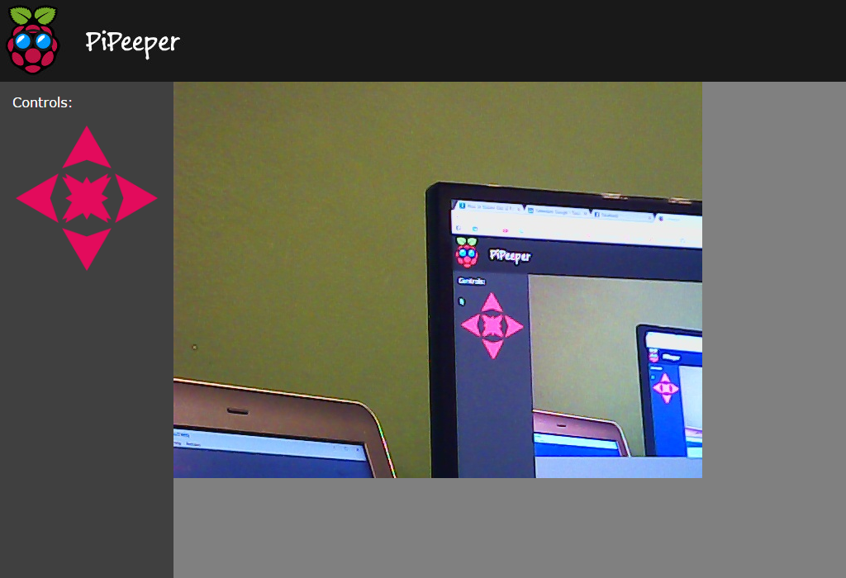
PiPeeper
http://www.192.168.1.106:5000

Slide 6
Wnioski

Slide 7
PiPeeper
Projekt z zastosowań systemów wbudowanych
Adrian Frydmański, Bohdan yaminskyy

